Slide 1
Sistema Nazionale
di Valutazione
LA VALUTAZIONE
DEI DIRIGENTI SCOLASTICI
USR Campania
Napoli: 16 maggio 2017
Damiano Previtali

Slide 2
Indice
Una premessa necessaria
Le lezioni apprese
La normativa
Il disegno di valutazione
Il Portfolio del Dirigente scolastico

Slide 3
PREMESSA

Slide 4
Tutte le informazioni
sul procedimento dei valutazione dei Dirigenti scolastici
si possono trovare nel Portale del Sistema Nazionale di Valutazione
http://www.istruzione.it/snv/dirigenti.shtml

Slide 5
Verso un sistema di valutazione organico e integrato
Valutazione degli apprendimenti
(Art. 1 comma 181 lettera i, legge 107/2015: adeguamento della normativa in materia di valutazione e certificazione delle competenze degli studenti, nonché degli esami di Stato)
Valutazione delle Istituzioni scolastiche
(DPR 80/2013; DIR 11/2014)
Valutazione delle professionalità
(Art. 1 commi 126/130 e commi 86, 93, 94, legge 107/2015; DIR 36 18/08/16)

Slide 6
Il disegno generale di riferimento
Contesto e risorse
Ambiente organizzativo
Pratiche educative e didattiche
Esiti formati ed educativi

Slide 7
Lo sviluppo del SNV

Slide 8
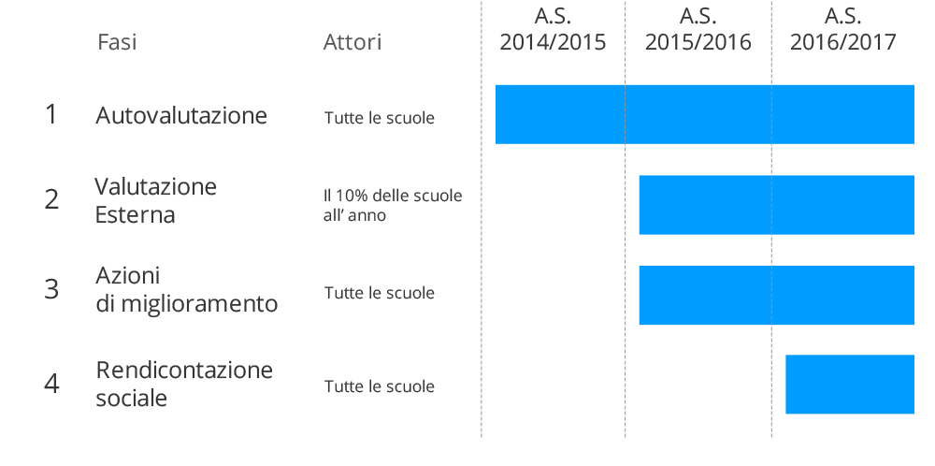
Le fasi e i tempi della Direttiva 11/2014

Slide 9
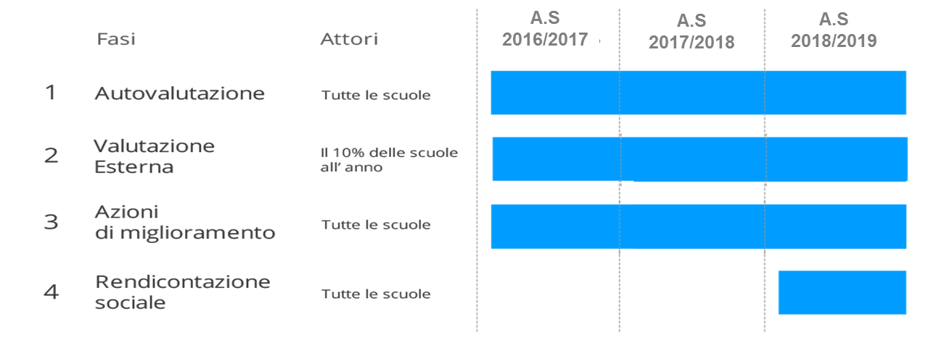
Ipotesi prossimo triennio … cronoprogramma

Slide 10
1. Le lezioni apprese

Slide 11
Lezione n. 1: le basi di riferimento
1999 - Dal documento del Ministro sul disegno di valutazione dei capi di istituto
Il sistema di valutazione deve:
superare le logiche autoreferenziali prevedendo l'intervento di soggetti diversi
basarsi sull'autoanalisi del capo d'istituto
prevedere la valutazione di un soggetto terzo (Nuclei di valutazione)
prevedere il feedback agli interessati attraverso un colloquio di restituzione della valutazione ai capi d'istituto che lo richiedano

Slide 12
Lezione n. 2: i criteri di valutazione
CCNI scuola 31 agosto 1999 art. 41 - La valutazione del capo di istituto
Nel valutare l'attività dei capi di istituto, i nuclei dovranno considerare:
direzione e organizzazione dell’istituzione scolastica;
relazioni interne ed esterne;
innovazione e sviluppo;
valorizzazione delle risorse umane e gestione delle risorse finanziarie e strumentali a disposizione.

Slide 13
Lezione n. 3: le criticità
2003 – 2006: la sperimentazione SIVADIS
Le criticità rilevate dal monitoraggio INVALSI e trasmesse al Ministro:
poca trasparenza delle procedure
non oggettività dei criteri
non omogeneità dell’applicazione in campo nazionale e regionale
mancanza di ponderazione delle diverse condizioni operative in cui i Dirigenti esercitano il loro ruolo
assenza di un quadro comune di dati di riferimento

Slide 14
Lezione n. 4: gli obiettivi
2008 - Il progetto INVALSI
Obiettivi di missione:
sono quantitativi, sono rilevabili, sono da raggiungere nel percorso triennale di valutazione, sono definiti prioritariamente in termini di miglioramento dei tassi di apprendimento e di riduzione dei tassi di abbandono degli studenti.
Obiettivi di leadership:
sono legati alle azioni professionali che il dirigente scolastico mette in atto per raggiungere gli obiettivi di missione

Slide 15
Lezione n. 5: l’incarico
2013 - MIUR: Progetto per i Dirigenti scolastici neo immessi in ruolo
Dal progetto:
«Gli obiettivi da raggiungere scaturiscono dal processo di autovalutazione e sono esplicitamente indicati nel Rapporto; vengono proposti dal Dirigente scolastico al Direttore dell’Ufficio Scolastico Regionale per la loro effettiva definizione e la conseguente assegnazione nell’incarico»

Slide 16
Sintesi
Arriviamo alla valutazione dei Dirigenti scolastici dopo 15 anni …
Arriviamo nel momento di massima difficoltà per i Dirigenti scolastici …
La valutazione dei Dirigenti non è un’ulteriore difficoltà … e non è esclusivamente finalizzata alla retribuzione di risultato…
La valutazione è:
- orientamento e sostegno alla professionalità
- riconoscimento e valorizzazione della professionalità
Ogni nuovo processo è uno spazio di innovazione
e governo del sistema.

Slide 17
2. La normativa

Slide 18
La normativa
Regolamento sul Sistema Nazionale di Valutazione in materia di istruzione e formazione
Procedimento di valutazione
Art 6, comma 4, 5
DPR 28 marzo 2013,
n. 80
Obiettivi e Organizzazione SNV
Art 2, comma 1, 2
Criteri generali per la valutazione del dirigente scolastico
Art 1, comma 93
Legge 107
del 13 luglio 2015
Riforma del sistema nazionale
di istruzione e formazione e
delega per il riordino delle disposizioni legislative vigenti
Nuclei di valutazione e funzioni ispettive
Art 1, comma 94
Direttiva Ministeriale 36
del 18 agosto 2016
La valutazione dei Dirigenti scolastici

Slide 19
La normativa
DPR 80 del 2013, art. 6: procedimento di valutazione
Autovalutazione delle istituzioni scolastiche (R.A.)
Valutazione esterna
Azioni di miglioramento
Rendicontazione sociale
comma 4
Le azioni … sono dirette anche a evidenziare le aree di miglioramento organizzativo e gestionale delle istituzioni scolastiche riconducibili al dirigente scolastico, ai fini della valutazione dei risultati della sua azione dirigenziale secondo quanto previsto dall’articolo 25 del decreto legislativo 30 marzo 2001, n. 165, e successive modificazioni, e dal contratto collettivo nazionale di lavoro.

Slide 20
La normativa
DPR 80 del 2013, art. 6: procedimento di valutazione
comma 5
I piani di miglioramento, con i risultati conseguiti dalle singole istituzioni scolastiche, sono comunicati al direttore generale del competente Ufficio scolastico regionale, che ne tiene conto ai fini della individuazione degli obiettivi da assegnare al dirigente scolastico in sede di conferimento del successivo incarico e della valutazione di cui al comma 4.

Slide 21
La normativa
DPR 80 del 2013, art 2:
obiettivi e organizzazione del SNV
comma 2
Il S.N.V. fornisce i risultati della valutazione di cui al comma 1 ai direttori generali degli uffici scolastici regionali per la valutazione dei Dirigenti scolastici ai sensi dell'articolo 25 del decreto legislativo 30 marzo 2001, n.165, e successive modificazioni”.

Slide 22
La normativa
Legge 107 del 13 luglio 2015
art .1, comma 93
Nell’individuazione degli indicatori per la valutazione del dirigente scolastico si tiene conto del contributo del dirigente al perseguimento dei risultati per il miglioramento del servizio scolastico previsti nel rapporto di autovalutazione … e dei seguenti criteri generali:
a. competenze gestionali ed organizzative finalizzate al raggiungimento dei risultati, correttezza, trasparenza, efficienza ed efficacia dell’azione dirigenziale, in relazione agli obiettivi assegnati nell’incarico triennale;
b. valorizzazione dell’impegno e dei meriti professionali del personale dell’istituto, sotto il profilo individuale e negli ambiti collegiali;
c. apprezzamento del proprio operato all’interno della comunità professionale e sociale;
d. contributo al miglioramento del successo formativo e scolastico degli studenti e dei processi organizzativi e didattici, nell’ambito dei sistemi di autovalutazione, valutazione e rendicontazione sociale;
e. direzione unitaria della scuola, promozione della partecipazione e della collaborazione tra le diverse componenti della comunità scolastica, dei rapporti con il contesto sociale e nella rete di scuole.

Slide 23
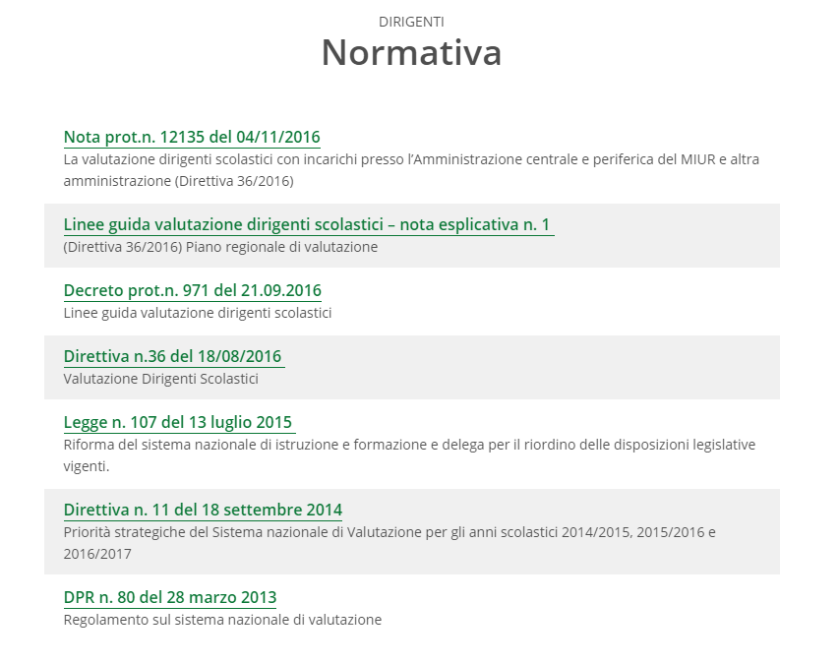
Altri passaggi normativi presenti nel Portale del Sistema Nazionale di Valutazione

Slide 24
3. Il disegno di valutazione

Slide 25
Il disegno di valutazione
La valutazione della dirigenza scolastica è finalizzata al miglioramento della professionalità dei Dirigenti e delle Istituzioni scolastiche in coerenza con il Sistema Nazionale di Valutazione (SNV).
Gli obiettivi del rapporto di autovalutazione (scuola)
gli obiettivi regionali (regione)
gli obiettivi strategici nazionali (nazione)
sono il punto di partenza per la valutazione dei Dirigenti scolastici, in quanto rappresentano il quadro di riferimento all’interno del quale si colloca l’azione della dirigenza e il contributo al miglioramento del servizio
(comma 93: “nell’individuazione degli indicatori per la valutazione del dirigente scolastico si tiene conto del contributo del dirigente al perseguimento dei risultati per il miglioramento del servizio scolastico previsti nel rapporto di autovalutazione”)

Slide 26
Il disegno di valutazione
La metodologia adottata per la valutazione intende inserirsi in modo leggero all’interno del lavoro svolto quotidianamente, senza richieste di nuove e particolari documentazioni che appesantiscono ulteriormente il lavoro richiesto ai Dirigenti, ma valorizzando al meglio gli strumenti o i documenti già in uso.

Slide 27
Il disegno di valutazione
Punto di partenza è l’autovalutazione del Dirigente, attraverso un modello comune di riferimento a livello nazionale con dati ed evidenze controllabili, così come è avvenuto per il procedimento di valutazione delle Istituzioni scolastiche (art. 6 DPR 80/2013).
Riferimento finale per la valutazione è il riscontro annuale sugli obiettivi di processo realizzati (“specificità delle proprie funzioni”) e gli obiettivi di risultato raggiunti (“contributo del dirigente al perseguimento dei risultati per il miglioramento del servizio scolastico previsti nel rapporto di autovalutazione”).

Slide 28
Il disegno di valutazione
I Dirigenti scolastici contribuiscono al perseguimento degli obiettivi attraverso “la specificità delle proprie funzioni”, di conseguenza la valutazione non può essere fondata esclusivamente sul raggiungimento degli obiettivi, ma deve considerare innanzitutto lo specifico dell’azione dirigenziale finalizzata al loro perseguimento e, in particolare, i criteri generali riportati nel comma 93:
competenze gestionali ed organizzative …
valorizzazione dell’impegno e dei meriti professionali del personale …
apprezzamento dell’operato …
contributo al miglioramento …
direzione unitaria della scuola, promozione della partecipazione

Slide 29
Il disegno di valutazione
In sintesi: sei passaggi
1
Definizione degli obiettivi da parte del Direttore dell’USR attraverso le priorità pervenute dal RAV, le priorità nazionali individuate dal Ministro ed eventuali obiettivi a livello di USR
ENTRO
SETTEMBRE
2016

Slide 30
Il disegno di valutazione
2
Formulazione del Piano Regionale di valutazione da parte del coordinatore del servizio ispettivo e approvazione da parte del D.USR
ENTRO DICEMBRE
2016
http://ext.pubblica.istruzione.it/valutazioneds/login

Slide 31
Il disegno di valutazione
Le quattro fasi riassuntive sulla valutazione del dirigente scolastico
3
Autovalutazione annuale da parte del Dirigente attraverso un format comune, interno al Portfolio con curriculum professionale e documentazione delle azioni realizzate e dei risultati ottenuti con dati e evidenze a sistema ed eventuali richieste di integrazioni da parte del Nucleo.
ENTRO
GIUGNO
2017

Slide 32
Il disegno di valutazione
Le quattro fasi riassuntive sulla valutazione del dirigente scolastico
4
Valutazione di prima istanza da parte del Nucleo ed eventuale visita presso l’Istituzione scolastica sede di servizio del Dirigente (ogni Dirigente sarà comunque oggetto di una visita all’interno del triennio di incarico)
ENTRO
NOVEMBRE 2017

Slide 33
Il disegno di valutazione
Le quattro fasi riassuntive sulla valutazione del dirigente scolastico
5
Valutazione finale da parte del D.USR, con riferimento alla valutazione di prima istanza del Nucleo. Il D.USR può discostarsi dalla valutazione del Nucleo previa motivazione scritta.
ENTRO
DICEMBRE 2017

Slide 34
Il disegno di valutazione
Le quattro fasi riassuntive sulla valutazione del dirigente scolastico
6
Restituzione dei riscontri sulla valutazione da parte del D.USR e/o del Nucleo (a livello individuale, per quanto possibile, mentre il D.USR riporterà comunque i dati generali sui risvolti della valutazione annuale a tutti i DS in una dimensione di orientamento e sviluppo della professionalità).
ENTRO
DICEMBRE 2017

Slide 35
4. Il Portfolio del Dirigente scolastico

Slide 36
Il Portfolio del Dirigente scolastico
Il Portfolio è composto da quattro parti:
1 | Anagrafe professionale | Parte di competenza del DS | Obbligatoria e pubblica
2 | Autovalutazione e bilancio delle competenze | Parte di competenza del DS | Facoltativa e riservata
3 | Obiettivi e azioni professionali | Parte di competenza del DS | Obbligatoria e pubblica
4 | Documentazione della valutazione | Parte di competenza del Nucleo e del D.USR | Obbligatoria e riservata al Nucleo, al D.USR e al DS

Slide 37
Il Portfolio del Dirigente scolastico
1 | Anagrafe professionale | Parte di competenza del DS | Obbligatoria e pubblica
2 | Autovalutazione e bilancio delle competenze | Parte di competenza del DS | Facoltativa e riservata all’autovalutazione del Ds
3 | Obiettivi e azioni professionali | Parte di competenza del DS | Obbligatoria e pubblica
4 | Documentazione della valutazione | Parte di competenza del Nucleo e del D.USR | Obbligatoria e riservata al Nucleo, al D.USR e al DS

Slide 38
Parte prima - Anagrafe Professionale
L’anagrafe professionale intende raccogliere tutte le informazioni professionali più rilevanti e sarà aggiornabile annualmente. Ogni Dirigente avrà la possibilità di integrare l’anagrafe allegando il proprio curriculum vitae e alcuni documenti che attestino aspetti particolarmente significativi della propria professionalità
Anagrafe professionale
Sezioni
Anagrafica
Ruolo
Titoli di Studio
Certificazioni
Incarichi
Pubblicazioni
Un modello unico di riferimento a livello nazionale articolato in sei sezioni

Slide 39
Il Portfolio del Dirigente scolastico
Il Portfolio è composto da quattro parti:
1 | Anagrafe professionale | Parte di competenza del DS | Obbligatoria e pubblica
2 | Autovalutazione e bilancio delle competenze | Parte di competenza del DS | Facoltativa e riservata
3 | Obiettivi e azioni professionali | Parte di competenza del DS | Obbligatoria e pubblica
4 | Documentazione della valutazione | Parte di competenza del Nucleo e del D.USR | Obbligatoria e riservata al Nucleo, al D.USR e al DS

Slide 40
Parte seconda - Autovalutazione e bilancio delle competenze
Autovalutazione e bilancio delle competenze, in coerenza con i criteri generali previsti dal comma 93
Autovalutazione e bilancio delle competenze
la definizione dell’identità, dell’orientamento strategico e della politica dell’istituzione scolastica (comma 93, lettera e: “direzione unitaria della scuola, promozione della partecipazione e della collaborazione tra le diverse componenti della comunità scolastica, dei rapporti con il contesto sociale e nella rete di scuole”)
la gestione, la valorizzazione e lo sviluppo delle risorse umane (comma 93, lettera b: “valorizzazione dell’impegno e dei meriti professionali del personale dell’istituto, sotto il profilo individuale e negli ambiti collegiali)

Slide 41
Parte seconda - Autovalutazione e bilancio delle competenze
3. la promozione della partecipazione, la cura delle relazioni e dei legami con il contesto (comma 93, lettera e: “direzione unitaria della scuola, promozione della partecipazione e della collaborazione tra le diverse componenti della comunità scolastica, dei rapporti con il contesto sociale e nella rete di scuole”)
4. la gestione delle risorse strumentali e finanziarie, la gestione amministrativa e gli adempimenti normativi (comma 93, lettera a: “competenze gestionali ed organizzative finalizzate al raggiungimento dei risultati, correttezza, trasparenza, efficienza ed efficacia dell’azione dirigenziale, in relazione agli obiettivi assegnati nell’incarico triennale;….”)
5. il monitoraggio, la valutazione e la rendicontazione (comma 93, lettera d: “contributo al miglioramento del successo formativo e scolastico degli studenti e dei processi organizzativi e didattici, nell’ambito dei sistemi di autovalutazione, valutazione e rendicontazione sociale ”)

Slide 42
Parte seconda - Autovalutazione e bilancio delle competenze
Il Ds è chiamato ad autovalutarsi su ciascun aspetto attribuendosi un punteggio che va in maniera decrescente da A (aspetto eccellente) a D (aspetto critico) con la possibilità di motivare il proprio punteggio.
Rubrica di Valutazione
ECCELLENTE
A. Ho condiviso con le parti interessate un’approfondita analisi del contesto, delle esigenze e delle aspettative della comunità educativa; ho definito chiaramente e condiviso interamente e diffusamente con la comunità scolastica la missione della scuola e le priorità strategiche, le strategie e le azioni per il raggiungimento degli obiettivi prefissati; con il contesto sociale di riferimento vi sono azioni concordate con finalità e obiettivi comuni di lungo periodo.
B. Ho condiviso con le parti interessate l’analisi del contesto, delle esigenze e delle aspettative della comunità educativa; ho definito chiaramente la missione della scuola e le priorità strategiche, le strategie e le azioni per il raggiungimento degli obiettivi prefissati e le ho condivise con la comunità scolastica; con il contesto sociale di riferimento vi sono azioni concordate e definite di comune accordo.
C. Ho effettuato l’analisi del contesto e rilevato le esigenze della comunità educativa con alcune delle parti interessate; ho definito in modo sufficiente la missione della scuola e le priorità strategiche da perseguire, anche se la loro condivisione con la comunità scolastica è stata relativa; con il contesto sociale di riferimento vi sono relazioni sporadiche e casuali.
D. Non ho effettuato l’analisi del contesto e non ho intrapreso azioni per rilevare le esigenze della comunità educativa (studenti, personale, famiglie); non ho definito oppure ho definito genericamente la missione della scuola e non ho individuato né condiviso le priorità strategiche; non ho costruito relazioni con il contesto sociale di riferimento della scuola (EE.LL. e risorse socio-economiche del territorio).
A
B
C
D
CRITICO

Slide 43
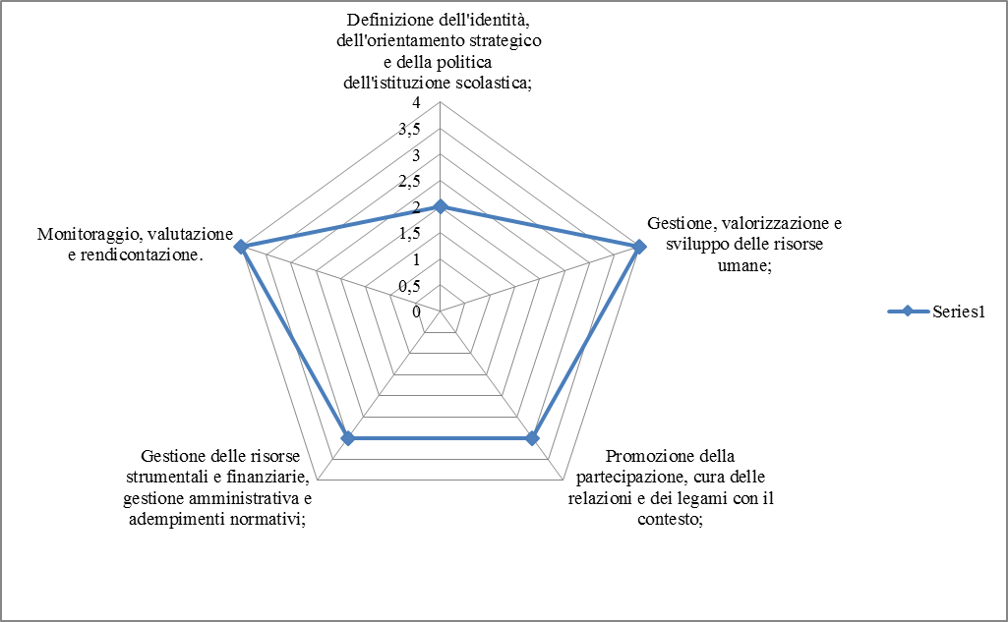
Parte seconda- Autovalutazione e bilancio delle competenze
L’obiettivo di questa parte del Portfolio è di fornire al Ds uno strumento per favorire la riflessione sul suo ruolo e sui suoi punti di forza/debolezza, nell’ottica dell’autovalutazione, dello sviluppo e del miglioramento della professionalità
il sistema genererà automaticamente un diagramma di Kiviat (o grafico radar), che assume una forma “a stella”, consentendo di identificare con immediatezza visiva punti di forza e punti di debolezza relativi alle 5 dimensioni indagate.

Slide 44
Il Portfolio del Dirigente scolastico
Il Portfolio è composto da quattro parti:
1 | Anagrafe professionale | Parte di competenza del DS | Obbligatoria e pubblica
2 | Autovalutazione e bilancio delle competenze | Parte di competenza del DS | Facoltativa e riservata all’autovalutazione del Ds
3 | Obiettivi e azioni professionali | Parte di competenza del DS | Obbligatoria e pubblica
4 | Documentazione della valutazione | Parte di competenza del Nucleo e del D.USR | Obbligatoria e riservata al Nucleo, al D.USR e al DS

Slide 45
Parte terza - Obiettivi e azioni professionali
La parte Obiettivi e azioni professionali consente al Dirigente Scolastico di elencare le azioni professionali, collegate con gli obiettivi di processo del RAV per il perseguimento degli obiettivi di miglioramento della scuola inseriti nella lettera di incarico.
Obiettivi inseriti nella lettera di incarico
Esemplificazioni di azioni professionali significative
descrizione
documentazione con la possibilità di allegare file con dati ed evidenze.
Azioni professionali
Azioni realizzate
Processi significativi
CURRICOLO PROGETTAZIONE E VALUTAZIONE
AMBIENTE DI APPRENDIMENTO
Repertorio
………….

Slide 46
Parte terza - Obiettivi e azioni professionali
RAV
Priorità n. 1
(.)
Area di processo: Continuità e orientamento
Esclusivamente allo scopo di supportare il Ds nella compilazione della terza parte del Portfolio e suggerire delle possibili esemplificazioni pratiche viene messo a disposizione (allegato n° 3) il Repertorio del ds, che offre un insieme sufficientemente ricco e articolato delle azioni che possono essere realizzate per il perseguimento degli obiettivi di processo.
Area di processo: Ambiente di apprendimento
Priorità n. 2
(…)
Repertorio: Azioni esemplificative
---------- -----------
---------- ----------

Slide 47
Parte terza - Obiettivi e azioni professionali
L’ultima sezione di questa parte è riservata al caricamento dei documenti da cui il Nucleo trae elementi utili per la valutazione:
i documenti fondamentali sono pre-caricati, poiché già disponibili nel sistema informativo
altri documenti, indicati nell’all. 1 «Fonti ed evidenze», saranno caricati dal Ds
il Ds potrà caricare (pochi e significativi) altri documenti
Sezione di caricamento dei documenti
Documenti pre-caricati nel Portfolio
PTOF
RAV
PdM
Monitoraggi/questionari
---------
2. Documenti da caricare
Atto di indirizzo al Collegio docenti per l’elaborazione del PTOF
Piano annuale delle attività
-------
--------
3. Altra documentazione
-------
--------

Slide 48
Il Portfolio del Dirigente scolastico
Il Portfolio è composto da quattro parti:
1 | Anagrafe professionale | Parte di competenza del DS | Obbligatoria e pubblica
2 | Autovalutazione e bilancio delle competenze | Parte di competenza del DS | Facoltativa e riservata all’autovalutazione del Ds
3 | Obiettivi e azioni professionali | Parte di competenza del DS | Obbligatoria e pubblica
4 | Documentazione della valutazione | Parte di competenza del Nucleo e del D.USR | Obbligatoria e riservata al Nucleo, al D.USR e al DS

Slide 49
Parte quarta – Documentazione della valutazione
Sono gli strumenti, a disposizione del Nucleo, a supporto del procedimento di valutazione. Questa sezione ha l’obiettivo di presentare le informazioni necessarie alla valutazione e guidare nella sequenza di valutazione tramite una serie di passaggi comuni:
PASSAGGI | RIFERIMENTI
Autovalutazione, curriculum, azioni professionali e progettualità in corso | Portfolio
Analisi della documentazione | Elenco documenti
Prima analisi e primi elementi di valutazione | Funzioni a sistema
Contatti per informazioni e/o visita | Protocollo di visita
Analisi e valutazione di prima istanza | Protocollo di analisi e valutazione
Consegna della valutazione al Direttore | Tabella riassuntiva valutazione

Slide 50
Allegato 2 - Rubrica di valutazione
AREA DIREZIONE UNITARIA, PROMOZIONE DELLA PARTECIPAZIONE (…)
Criteri | A | B | C | D
Lettera a) | ------ ------- | ------ ------- | ------ ------- | ------ -------
Lettera d) | ------ ------- | ------ ------- | ------ ------- | ------ -------
Lettera e) | ------ ------- | ------ ------- | ------ ------- | ------ -------
Con riferimento ai documenti, alle evidenze, ai dati a disposizione, alla visita e/o alle interlocuzioni documentate, il Nucleo formula la valutazione complessiva per ogni area utilizzando le voci della rubrica, collegate con le singole lettere del comma 93.
AREA VALORIZZAZIONE DELLE RISORSE PROFESSIONALI (…)
Criteri | A | B | C | D
Lettera b) | ------ ------- | ------ ------- | ------ ------- | ------ -------
AREA APPREZZAMENTO DELL’OPERATO (…)
Criteri | A | B | C | D
Lettera c) | ------ ------- | ------ ------- | ------ ------- | ------ -------
I testi della rubrica, pur essendo pre-caricati, restano aperti all’intervento di ogni Nucleo in ogni voce della rubrica con attenzione alla diversità dei contesti e delle azioni professionali di ogni Ds

Slide 51
La valutazione di prima istanza del Nucleo
AREE CORRISPONDENTI ALLE DIMENSIONI PROFESSIONALI | Rif. Legge 107/2015 | VALUTAZIONE PER AREA | PESI | VALUTAZIONE
Direzione unitaria, promozione della partecipazione … competenze gestionali e organizzative finalizzate al raggiungimento dei risultati | lettera a,d,e Art. 1. c.93 |  | 60%
Valorizzazione delle risorse professionali, dell’impegno e dei meriti professionali | lettera b Art. 1. c.93 |  | 30%
Apprezzamento del proprio operato all’interno della comunità professionale e sociale | lettera c Art. 1. c.93 |  | 10%
A
A
B
C
D
La valutazione di prima istanza del Nucleo, con definizioni comuni a livello nazionale, va in automatico nel format del Direttore USR per la valutazione finale
B
A
B
C
D
C
A
B
C
D
D
VALUTAZIONE DI PRIMA ISTANZA DEL NUCLEO
A Pieno raggiungimento degli obiettivi | Direzione unitaria, promozione della partecipazione … competenze gestionali e organizzative finalizzate al raggiungimento dei risultati …………...
 | Valorizzazione delle risorse professionali, dell’impegno e dei meriti professionali …………...
 | Apprezzamento del proprio operato all’interno della comunità professionale e sociale …………...

Slide 52
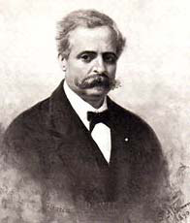
“La garanzia di una Buona Scuola è: un Buon Direttore”
(Francesco De Sanctis: Discorso al Parlamento 1874)

